Slide 3
صلاة الاستخارة

Slide 4
س: ما اسمه ؟ ما مناقبه ؟ كم مرة استغفر له  ؟ لماذا تخلف عن غزوة بدر وأحد ؟ متى توفي ؟

Slide 5
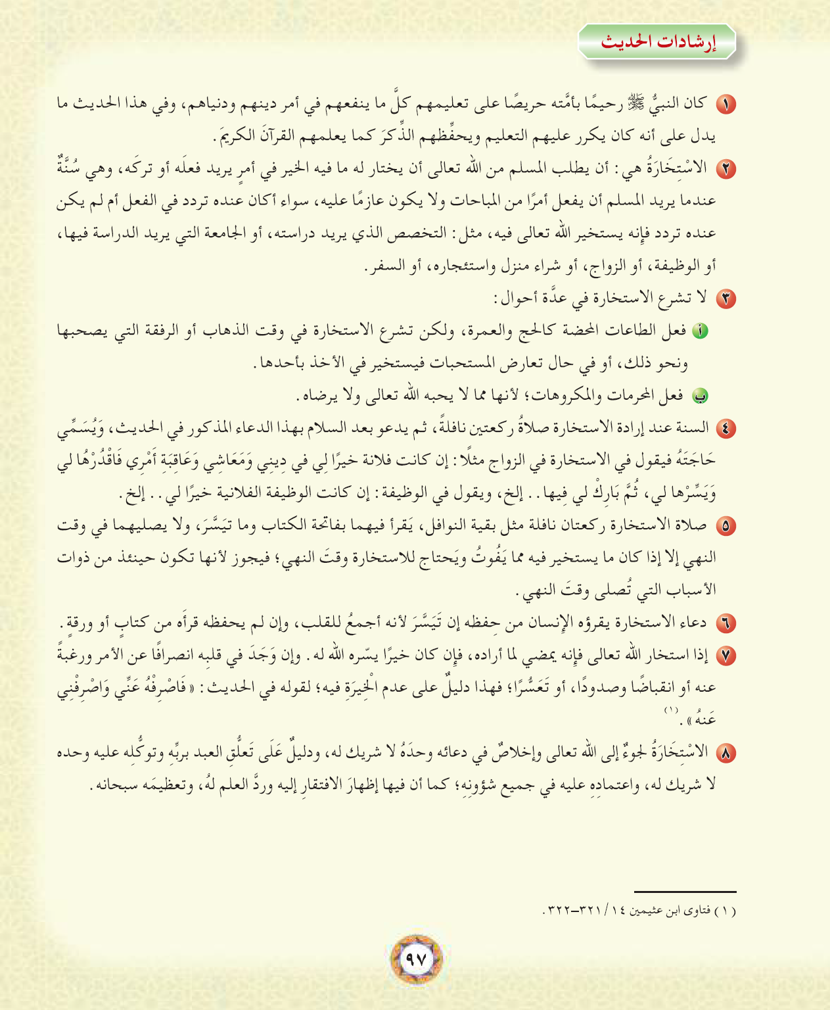
ج4:

Slide 6
اللهم - علام الغيوب
استخيرك - فاقدره لي - أسألك
استخيرك بعلمك –أسألك من فضلك
فإنك تقدر ولا أقدر وتعلم ولا أعلم

Slide 7
مشروع
مشروع
مشروع
لا يشرع
ص97
ج1: يدل على أهميتها وعموم الحاجة إليها
ج2: لأن الإنسان مخلوق ضعيف، بحاجة إلى إعانة الله وتوفيقه وهدايته

